Slide 1

Model Entitat/Relació
EL MODEL CONCEPTUAL
OBJECTE, ENTITAT I ATRIBUTS
FITXERS, BASES DE DADES I SGBD

Slide 2
Característiques
Model de dades d’alt nivell.
És el model de dades més àmpliament utilitzat.
Es basa en una percepció del món real que es tradueix en una col·lecció d'objectes anomenats entitats (entities), i de relacions (relationships) entre aquelles.
La seva notació es basa en una sèrie de diagrames molt senzills i entenedors.
Actualment, la majoria d'eines de disseny de bases de dades (BDD) fan servir els conceptes del model ER.

Slide 3
Història
Conceptes proposats en la formulació original d'aquest model que va fer el Dr. Peter Pin Shan Chen en el seu treball The Entity-Relationship Model - Toward a Unified View of Data l'any 1976.
El model es pot construir en base a diagrames, coneguts com a diagrames E/R (en referència al model) o diagrames Chen (en referència a l'autor).
La seva notació és molt senzilla i permet representar el món real.

Slide 4
Elements de model E/R
El model fa ús de tres elements bàsics:
Entitats
Atributs
Interrelacions

Slide 5
Entitats
Una entitat és alguna cosa que existeix en el món real de la qual ens interessen algunes propietats seves.
Podem pensar en objectes físics (un llibre, un alumne) o en objectes més abstractes (un deute, una assegurança).
Tipus d’entitats:
Entitats-instància, com a objectes concrets del món real (per exemple, l'alumne Manel Riba és una entitat-instància).
Entitats-tipus, com a conjunts d'entitats-instància (per exemple, l'entitat tipus alumne).

Slide 6
Atributs
Un atribut és una característica que ens interessa de les entitats.
Normalment no ens interessen totes les propietats d’una entitat, sinó unes determinades.
Els atributs d'una entitat-instància poden no tenir cap valor per a algun atribut concret. En aquests casos, també es diu que l'atribut té valor nul.

Slide 7
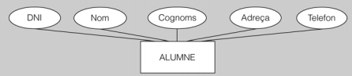
Representació gràfica
En els diagrames CHEN, una entitat es representa dins un rectangle i un atribut amb una el·lipsi.

Slide 8
Domini
El conjunts de valors acceptables per a un atribut concret s’anomena domini.
Perquè un valor d'un atribut sigui vàlid, ha de pertànyer al domini

Slide 9
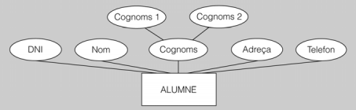
Atributs simples i compostos
Un atribut simple no es pot dividir en parts més petites sense que això comporti la pèrdua del seu significat.
Un atribut compost és el que està subdividit en parts més petites (que també tenen la consideració d'atributs), les quals tenen un significat propi.

Slide 10
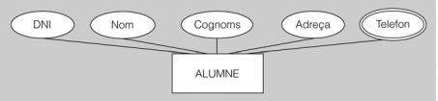
Atributs monovaluats i multivaluats
Un atribut monovaluat és el que només pot emmagatzemar, com a màxim, un sol valor per a cada entitat instància concreta, en un moment determinat.
Un atribut multivaluat pot emmagatzemar, per a cada entitat instància concreta, diferents valors al mateix temps.
Ex: Atributs monovaluats: DNI, nom
Atributs multivaluats: Telèfon, adreça d’una empresa

Slide 11
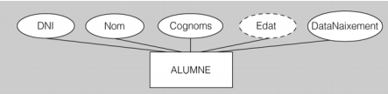
Atribut derivat
Es diu que un atribut és derivat quan el seu valor es pot calcular a partir d’altres.
Són atributs redundants (normalment no s’emmagatzemen sino que són atributs que es calculen quan es necessiten).

Slide 12
Clau primària
Qualsevol modelització ER ha d'indicar, per a tota entitat tipus, un atribut o un conjunt d'atributs que la permeti identificar unívocament.
L'atribut o el conjunt d'atributs que identifiquen unívocament les entitats instància s'anomenen clau primària de l'entitat.
Una clau primària pot ser un únic atribut (DNI d’un alumne) o una combinació d’atributs que identifiquin unívocament (nom-cognom-telefon)

Slide 13
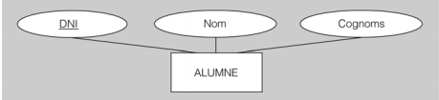
Clau primària

Slide 14
Regles de notació
El model ER ens permet representar entitats i atributs mitjançant una senzilla notació diagramàtica.
En aquesta representació respectarem les característiques següents:
Com a regla general, no farem servir accents ni caràcters especials, només lletres i xifres.
Representarem les entitats tipus escrivint el seu nom en majúscules i en singular, a dins d'un rectangle.
Representarem cada atribut escrivint el seu nom amb la primera lletra en majúscula i la resta en minúscules, dins d'una el·lipse unida amb un guió amb el rectangle que representa l'entitat tipus de la qual formen part.

Slide 15
Regles de notació
Si un atribut té un nom compost, cada nom començarà amb majúscula per tal de fer-lo més llegidor. Per exemple: TelefonFix, TelefonMobil.
Si el nom correspont a unes sigles, han d’anar en majúscules. Ex. DNI
Els atributs que formen part d'una clau primària han d'anar subratllats.

Slide 16
Cardinalitat dels atributs
La cardinalitat es refereix al límit màxim i el mínim de valors que s'han d'emmagatzemar.
Es pot especificar a continuació del nom de l'atribut, entre parèntesis i separats per comes

Slide 17
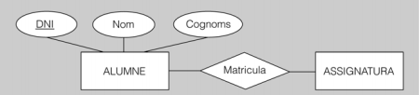
Interrelació
Una interrelació consisteix en una associació entre dues o més entitats.
En el CHEN es representen amb un rombe

Slide 18
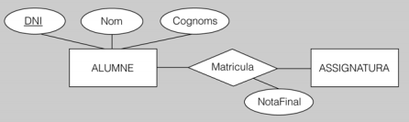
Atributs de les relacions
De vegades, ens pot interessar reflectir algunes característiques de determinades interrelacions.
La manera de fer-ho és afegir els atributs necessaris, com faríem si treballessim amb entitats. Aquests atributs són els atributs de la interrelació.

Slide 19
Graus de la interrelació
El grau d’una relació és el número d’entitats que participen en la relació.

Slide 20
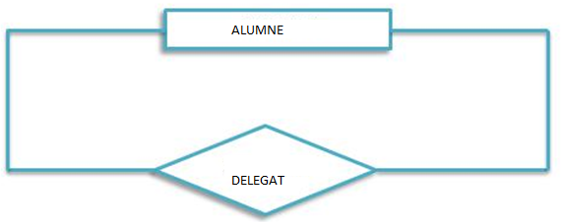
Graus de la interrelació
Grau 1 o anell
Les relacions en les que només participa una entitat s’anomenen de Grau 1 o anell. La relació d’una entitat amb si mateixa s’anomena REFLEXIVA

Slide 21
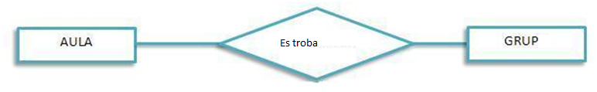
Graus de la interrelació
Grau 2 o binària
Les relacions en les que participen dos entitats.

Slide 22
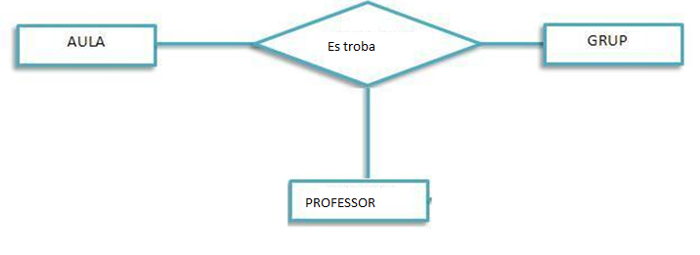
Graus de la interrelació
Grau 3 o ternària
Les relacions en les que participen tres entitats.

Slide 23
Exemple de relació
Exemple grau ternària:
“ La secretaria del nostre institut necessitarà tenir constància, com a mínim, de la nota final obtinguda per cada alumne en cada assignatura en què s'hagi matriculat alguna vegada.”
La manera més senzilla de fer-ho seria afegir, a la interrelació Matricula, un atribut anomenat, per exemple, NotaFinal, que servís per emmagatzemar aquesta dada per a cada associació existent entre instàncies de les entitats ALUMNE i ASSIGNATURA.

Slide 24
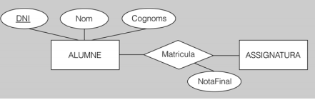
Exemple de relació
Aquest esquema no permet modelitzar el fet que un alumne es pot matricular més d'un cop d'una mateixa assignatura (i obtenir una nota final en cada nova matrícula) fins a obtenir una qualificació igual o superior a l'aprovat.

Slide 25
Exemple de relació
Una manera d'aconseguir representar aquesta característica del món real consistiria en afegir, en el nostre disseny, una nova entitat que fes referència a l'element temporal (CURS).
A continuació, només cal que la interrelació Matricula (tot conservant l'atribut NotaFinal) interrelacioni tres entitats: ALUMNE, ASSIGNATURA i CURS.

Slide 26
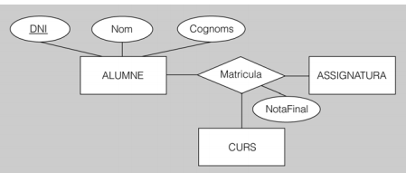
Exemple de relació

Slide 27
Connectivitat de les interrelacions
La connectivitat (o cardinalitat) d'una interrelació indica el tipus de correspondència que hi ha entre les ocurrències de les entitats que ella mateixa permet associar.
És el grau de participació de les entitats en una relació.
Per a calcular-lo es poden fer les preguntes següents:
Quants elements d’una entitat participen el la relació amb un element concreta de la segona entitat?
Quants elements de la segona entitat participen en la relació amb un element de la primera entitat?

Slide 28
Cardinalitat en les relacions binàries
Les interrelacions binàries poden oferir tres tipus de connectivitat:
Un a un (1:1)
Un a uns quants (1:N)
Uns quants a uns quants (N:M)

Slide 29
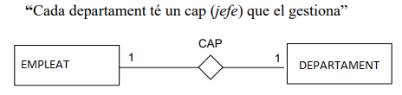


Cardinalitat en les relacions binàries
Exemples:

Slide 30
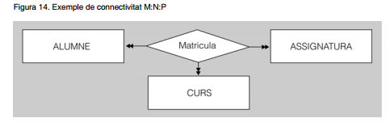
Cardinalitat en les relacions ternàries
Les interrelacions ternàries poden oferir quatre tipus de connectivitat:
1:1:1
1:1:N
1:M:N
M:N:P

Slide 31
Límits de les cardinalitats
De vegades, pot resultar útil establir límits mínims i màxims a les cardinalitats de les interrelacions.
Per fer-ho, només cal afegir una etiqueta del tipus mín..màx, per tal d'expressar els límits respectius, al costat de la línia que uneix cada entitat amb la interrelació.

Slide 32
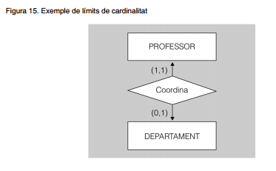
Límits de les cardinalitats

Slide 33
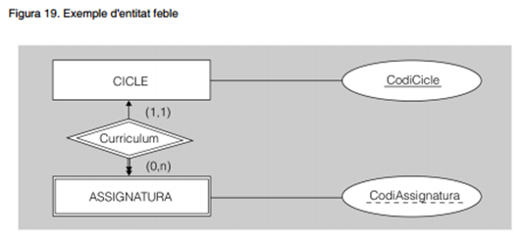
Entitats febles
Les entitats febles són aquelles que no disposen de prou atributs per a designar unívocament les seves instàncies.
Per tal d'aconseguir-ho, han d'estar associades, mitjançant una interrelació, amb una entitat forta que les ajudi.

Slide 34
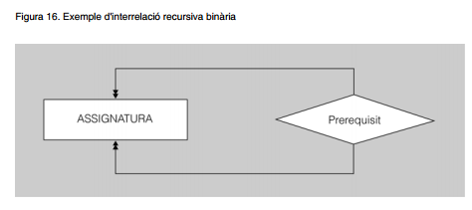
Interrelacions recursives
Una interrelació recursiva associa les instàncies d'una entitat amb altres instàncies de la mateixa entitat.

Slide 35
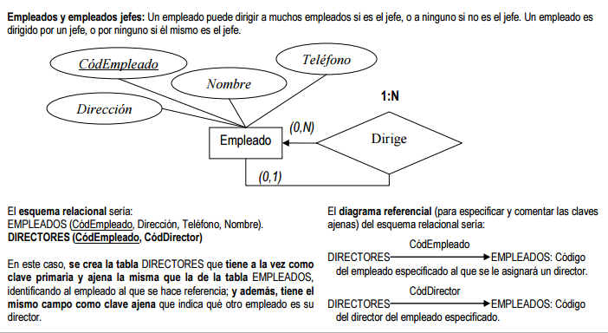
Interrelacions recursives

Slide 36
Extensions del model E/R
Les estructures bàsiques del model Entitat-Relació (model ER) permeten representar la majoria de situacions del món real que habitualment cal incorporar en les BD.
De vegades, certs aspectes de les dades s'han de descriure mitjançant unes construccions més avançades del model ER, les quals comporten una extensió del model ER bàsic.
Aquestes ampliacions del model ER consisteixen en l'especialització, la generalització i l'agregació, d'entitats.

Slide 37
Especialització
L'especialització permet reflectir l'existència d'una entitat general, anomenada entitat superclasse, que es pot especialitzar en diferents entitats subclasse.
Ex:
“Suposem un centre on tenim professors de dues famílies professionals: INFORMÀTICA i ADMINISTRATIU. Ens interessa tenir constància, d'una banda, de la titulació dels professors de la família administrativa i de la seva especialitat, ja que en funció d'aquestes característiques podran assumir, o no, les responsabilitats que se'ls volen encomanar. També pot resultar útil saber quina és l'especialitat principal, tant en maquinari com en programari, del professorat de la família d'informàtica, per assignar les tasques de manteniment amb una certa garantia d'èxit.”

Slide 38
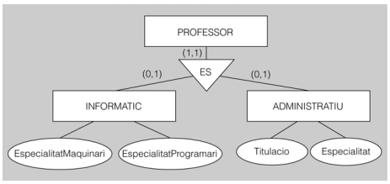
Especialització
Com a conseqüència de tot això, implementarem una especialització de l'entitat PROFESSOR en dues subclasses:
ADMINISTRATIU, que incorporarà dos nous atributs: Titulacio i Especialitat.
INFORMATIC, que n'incorporarà uns altres dos:EspecialitatMaquinari i EspecialitatProgramari.

Slide 39
Generalització
La generalització, és el resultat d'observar com diferents entitats preexistents comparteixen certes característiques comunes (és a dir, identitat d'atributs o d'interrelacions en les quals participen).
Ex:
“Suposem que tenim dues entitats diferents que ens han servit per modelitzar dues categories, també diferents, existents al món real: ALUMNE i PROFESSOR. Però, és evident que tant els alumnes com els professors són persones, tot i que amb rols diferents. Per tant, tindran una sèrie de característiques comunes, que es podran modelitzar de la mateixa manera. Així, tant els uns com els altres tindran nom, cognoms, telèfons de contacte, etc., que es podran modelitzar mitjançant els mateixos atributs.”

Slide 40
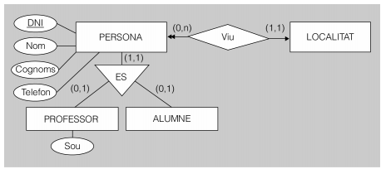
Generalització
La generalització en els diagrames ER es representa amb un triangle, com en l'especialització.

